Slide 1

Gedeelde Besluitvorming in de palliatieve oncologie
Een training voor verpleegkundigen

Slide 2
Kennismaken
“Wat staat symbool voor jouw rol in de besluitvorming over de oncologische behandeling?”

Slide 3
Programma
Kennismaken
Kader
Oefenen met acteur
Afsluiten

Slide 4
Theorie GB
Doel GB: Een behandelbeslissing die het beste past bij deze patiënt
Wanneer GB?
  Het doel is altijd een besluit nemen dat past bij deze patiënt
  GB bij preferentiegevoelige beslissingen
Waarom GB?
  Ethische gronden (patiëntgerichte zorg, respect voor autonomie)
  Gunstig effect op patiënt
  Behoefte patiënten
Hoe GB in spreekkamer oncoloog?
De vier stappen van GB (animatie)

Slide 5
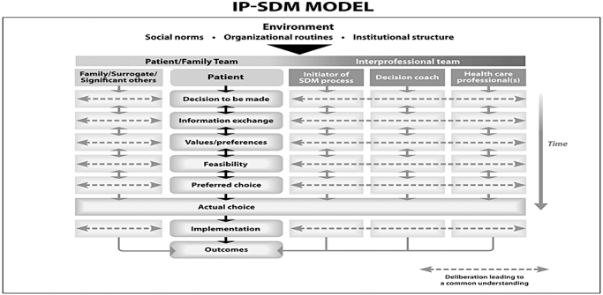
Notes:
Samen beslissen gaat beter als alle betrokkenen bij patient meedoen
Iedereen heeft input, ook de naasten bijvoorbeeld, die een andere kijk kunnen hebben
Optimaal zou zijn wanneer allemaal samen in gesprek, zoals op IC
Maar zal vaker asynchroon plaatsvinden
Dus: iedereen moet van dezelfde principes uitgaan
Model ziet een specifieke rol voor een decision coach, een onafhankelijk getraind persoon. Wij zien die rol in dit project geintegreerd in die van andere zorgverleners zoals vps en verpleegkundigen

Slide 6
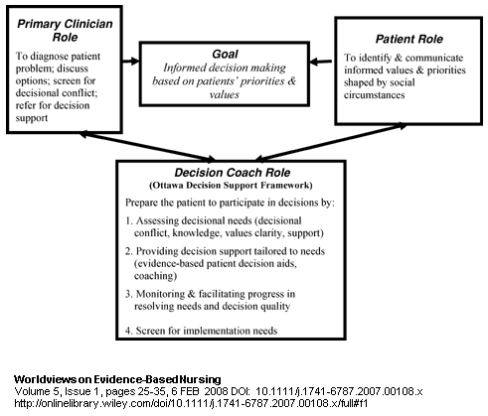
Notes:
Model van Stacey ten aanzien van decision coaching: kijken waar de behoeftes liggen, aanvullen op basis van die behoeftes, patient verder helpen in besluitvorming
Visie in dit project iets anders dan in deze weergave van dit coaching model: arts heeft primaire taak op alle stappen van Samen Beslissen, niet alleen informeren en vaststellen of er sprake is van beslisonzekerheid.

Slide 7
Groepsgesprek
Als verpleegkundige moet ik mij niet bemoeien met wat er in de spreekkamer van de oncoloog gebeurt.
1 – Geheel oneens, dat moet ik juist doen
10 – Geheel eens, dat moet ik nooit doen
Notes:
Signaleren passend → zie jij die verantwoordelijkheid ook? Hoe pak je dat aan?

Slide 8
Groepsgesprek
Ik zou als verpleegkundige standaard betrokken moeten zijn bij de besluitvorming over de oncologische behandeling.
1 – Geheel oneens
10 – Geheel eens
Notes:
Signaleren passend → zie jij die verantwoordelijkheid ook? Hoe pak je dat aan?

Slide 9
Groepsgesprek
Het is mijn verantwoordelijkheid om te checken of de patiënt de informatie over de behandeling goed heeft begrepen.
1- Geheel oneens
10- Geheel eens
Notes:
Signaleren passend → zie jij die verantwoordelijkheid ook? Hoe pak je dat aan?

Slide 10
Groepsgesprek
Het is mijn verantwoordelijkheid om af te tasten of de patiënt is betrokken bij de besluitvorming.
1 - Geheel oneens
10 – Geheel eens
Notes:
Signaleren passend → zie jij die verantwoordelijkheid ook? Hoe pak je dat aan?

Slide 11
Groepsgesprek
Het is mijn verantwoordelijkheid om na te gaan of de beslissing (nog steeds) de juiste is voor deze patiënt.
1 - Geheel oneens
10 – Geheel eens
Notes:
Signaleren passend → zie jij die verantwoordelijkheid ook? Hoe pak je dat aan?

Slide 12
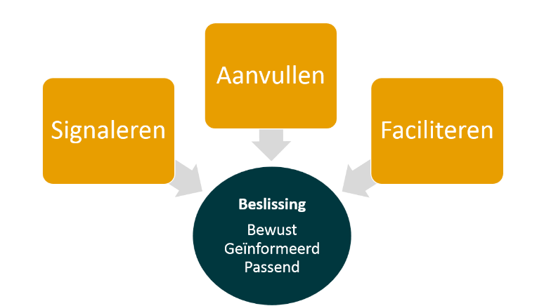
Drie strategieën
Notes:
Deze en de volgende slide kunnen gebruikt worden tijdens het gesprek over welke rol zie je en wat helpt daarbij/wat is moeilijk.

Slide 13
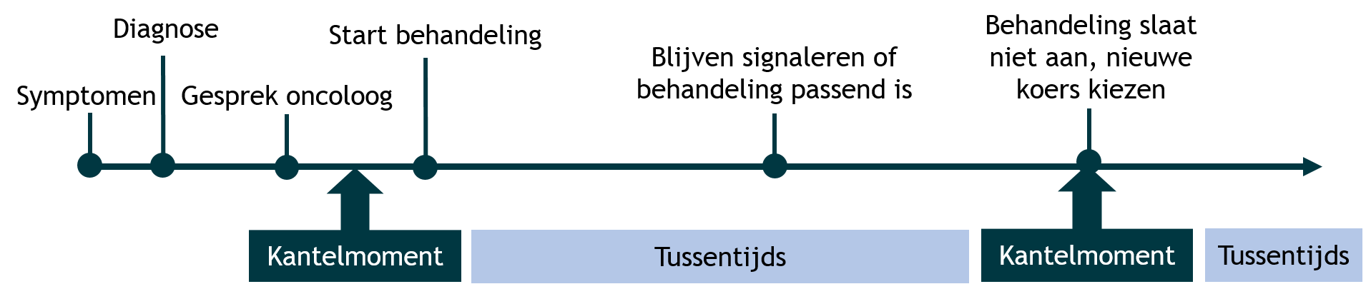
Wanneer ondersteunen

Slide 14
Strategieën ondersteunen Gedeelde Besluitvorming

Slide 15
Signaleren
“Ik breng met name in kaart van hoe staat iemand in het leven, wat verwacht iemand van de behandeling. Snapt iemand goed de diagnose, de levensverwachting en het doel van de behandeling. Begrijpt ie dus eigenlijk waar we het over hebben, om goed die afwegingen te kunnen maken.”
Signaleren
Aanvullen
Faciliteren
Notes:
Signaleren passend/geïnformeerd → wat breng jij in kaart?

Slide 16
Signaleren
Bewust
Hoe keuzebewust is de patiënt
Hoe moeilijk vindt/vond de patiënt de te nemen of genomen beslissen?
Wat weet de patiënt over andere opties?
Heeft de specialist gesproken over (een) andere optie?
Hoe bewust is de patiënt dat er een keuze te maken valt?
Heeft de patiënt het gevoel dat hij/zij een stem heeft gehad in de beslissing?
Signaleren
Aanvullen
Faciliteren

Slide 17
Signaleren
Geïnformeerd
Welke informatie is bekend | Wat begrijpt patiënt van informatie
Wat weet de patiënt over het doel en de winst van de behandeling?
Wat weet de patiënt over de bijwerkingen en last van de behandeling?
Wat weet de patiënt over andere opties?
Wat begrijpt de patiënt van deze informatie?
Signaleren
Aanvullen
Faciliteren

Slide 18
Signaleren
Passend
Past behandeling bij waarden patiënt | Hoe weegt patiënt de voor- en nadelen
Wat vindt patiënt van de gekozen/voorgestelde behandeling?
Wat hoopt patiënt met behandeling te bereiken of te voorkómen?
Waar ziet patiënt tegenop?
Wat vindt patiënt van de bijwerkingen en last van de behandeling?
Wat is belangrijk voor de patiënt de komende periode?
Weegt de winst op tegen de mogelijke last?
Signaleren
Aanvullen
Faciliteren
Notes:
Eventuele aanvullende vragen:
Wat is belangrijk voor de patiënt de komende periode (is dit niet aanvullen?)
Wat wil ie behouden; wat wil ie voorkomen? Gaat de behandeling dat bieden?

Slide 19
Signaleren
Verschillende momenten
Diagnose
Start behandeling
Behandeling slaat niet aan, nieuwe koers kiezen
Blijven signaleren of behandeling passend is
Symptomen
Gesprek oncoloog
Kantelmoment
Kantelmoment
Tussentijds
Tussentijds
Signaleren
Aanvullen
Faciliteren

Slide 20
Signaleren
Vaardigheden
Luisteren
Exploreren
  Samenvatten
  Open vragen stellen en doorvragen
  Reflecteren
Uitdagingen
  Voorkomen verwarring bij patiënt
  Afvallen specialist
  …
Signaleren
Aanvullen
Faciliteren

Slide 21
Meneer de Wit
Meneer de Wit (animatie)
Signaleren
Aanvullen
Faciliteren
Notes:
Aanvullen keuzebewustzijn → wanneer zeg jij tegen een patiënt dat er een keuze is?

Slide 22
Aanvullen
“Als er mensen voor me zitten en ik heb het gevoel dat ze nog twijfelen dat ze de bijwerkingen heel heftig vinden, dan zeg ik ook dat er een keuze is. Maar dat het ook een keuze is om te starten en dat starten niet betekent dat je het af moet maken ”
Signaleren
Aanvullen
Faciliteren
Notes:
Aanvullen keuzebewustzijn → wanneer zeg jij tegen een patiënt dat er een keuze is?

Slide 23
Aanvullen
Bewust
Keuzebewustzijn creëren
  Keuze opties
  Stem van patiënt van belang
  Mogelijkheid om tussentijds te stoppen of veranderen
  Mogelijkheid om af te zien van ziektegerichte behandeling
Signaleren
Aanvullen
Faciliteren

Slide 24
Opties palliatieve oncologie
Behandeling gericht op het verlichten van klachten
Behandeling gericht op het verlichten van klachten
Behandeling om de
ziekte te remmen
Signaleren
Aanvullen
Faciliteren

Slide 25
Aanvullen
Geïnformeerd
Uitleggen en concreter maken
Betekenis geven aan bijwerkingen
Informatie structuren/aanvullen
  Kort; ‘hapklare brokken’
  Begrijpelijke taal
  Samenvatten
  Geen monoloog; contact met de patiënt blijven houden
  Grenzen aangeven van eigen kennis
Signaleren
Aanvullen
Faciliteren

Slide 26
Aanvullen
Passend
Wanneer patiënt nog keuze moet maken of twijfelt:
Waarden verhelderen
  Wat vindt de patiënt belangrijk?
  Waar moet behandeling (niet) toe leiden?
  Waar wil de patiënt zich de komende tijd vooral op richten?
Wikken en wegen
  Voors en tegens op een rij (decisional balance)
  Hoeveel wil de patiënt inleveren voor de behandeling?
Signaleren
Aanvullen
Faciliteren
Notes:
Aanvullen als de patiënt of jij twijfelt (bv als wat de pt wil niet lijkt overeen te komen met wat de behandeling biedt)?
Signaleren: in beeld brengen hoe de pt erin staat; aanvullen: iets veranderen aan het besluitvormingsproces. Daarbij kan zorgverlener dezelfde vragen stellen, alleen is het doel anders.

Slide 27
v
 | Voordelen | Nadelen
Signaleren
Aanvullen
Faciliteren

Slide 28
v
 | Voordelen | Nadelen
Behandeling gericht op klachten | Helemaal gericht op verlichten klachten Niet ‘extra’ ziek maken Zo min mogelijk belastende medische behandeling | Tumor niet geremd/verkleind: Klachten komen/verergeren mogelijk eerder Overlijden aan ziekte komt mogelijk eerder
Behandeling gericht op klachten plus systemische therapie | Kans op remmen/verkleinen tumor: Dat kan klachten verlichten/uitstellen Dat kan leven verlengen | Bijwerkingen (kansen en ernst) Belasting van behandeling (ziekenhuisbezoek, kuurschema’s)
Signaleren
Aanvullen
Faciliteren

Slide 29
Faciliteren
“Ik geef vaak een briefje en een pen. Ik zeg dan meestal het is wel handig dat we je vragen opschrijven voor als we een gesprek hebben. Dat ze niet overdonderd worden in een gesprek omdat de tijd op is of dat je er niet aan denkt.”
Signaleren
Aanvullen
Faciliteren
Notes:
Faciliteren → doe je dit en hoe pak je dit aan?

Slide 30
Faciliteren
Anderen betrekken
Terugverwijzen naar de specialist
Zelf contact opnemen met de specialist
Contact organiseren met anderen (specialist, naasten, andere zorgverlener)
Signaleren
Aanvullen
Faciliteren

Slide 31
Faciliteren
Voorbereiden
Patiënt helpen bij de voorbereiding op gesprek
Wijzen op keuzehulpen
Signaleren
Aanvullen
Faciliteren

Slide 32
Strategieën ondersteunen Gedeelde Besluitvorming

Slide 33
Wat ga je doen na deze training?

Slide 34


